Slide 1
BGZ: Promotion Plus. 24.10.2018
Digital Humanities - Digitale Forschungsmethoden in den Geisteswissenschaften
Stefanie Läpke, Jan Kenter

Slide 2
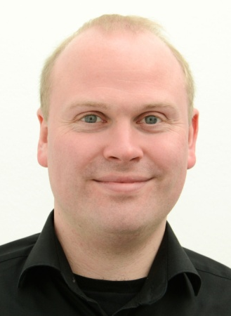
Jan KEnter
B.Sc. Digitale Medien / Medieninformatik: Universität Bremen, HfK Bremen
M.A. Medienkultur: Bauhaus-Universität Weimar
M.LIS. Bibliotheks- und Informationswissenschaft: TH Köln
„Digitales Gedächtnis“ Hochschule für Gestaltung Karlsruhe
Filmdigitalisierungsprojekt Deutsches Filminstitut
ULB Bonn: Digitale Publikationen, Forschungsdaten, Digital Humanities, Digitale Sammlungen, Digitale Langzeitarchivierung

Slide 3
Stefanie Läpke
B. A. Deutsch-Französische Studien (Bonn / Paris)
M. A. Romanische Studien (Leipzig)
WHK / Wiss. Mitarbeiterin am Lehrstuhl frz. Sprachwissenschaft, Uni Leipzig (Korpuslinguistik, DH-Veranstaltungen)
Wiss. Mitarbeiterin Horizon 2020 Projekt PARTHENOS (DH Infrastrukturprojekt)
ULB Bonn: Wiss. Mitarbeiterin Abteilung Publikationsdienste und Forschungsdaten + Abteilung Altbestand und Digitalisierung > Digital Humanities, Forschungsdaten, Digitale Sammlungen.

Slide 4
Agenda
Organisatorisches, Vorstellungsrunde, Erwartungen
Überblick Digital Humanties. Definitionsversuche
Vom Text zum Bild zum Text
Metadaten
Beispielhafte digitale Forschungsmethoden
PAUSE (ca. 12:30 Uhr)
Rechtliche Aspekte
Forschungsdatenmanagement
Text für Mensch und Maschine (TEI)
Reflexion, Fragen, Austausch

Slide 5
Digital Humanities
Nehmen Sie sich einen Moment und überlegen was für Sie „Digital Humanities“ bedeutet.
Öffnen Sie https://tinyurl.com/dh-ulb-2018 und tragen Ihre Stichworte und/oder Definitionsvorschläge ein.
Notes:
https://etherpad.gwdg.de/p/DH_Bonn

Slide 6
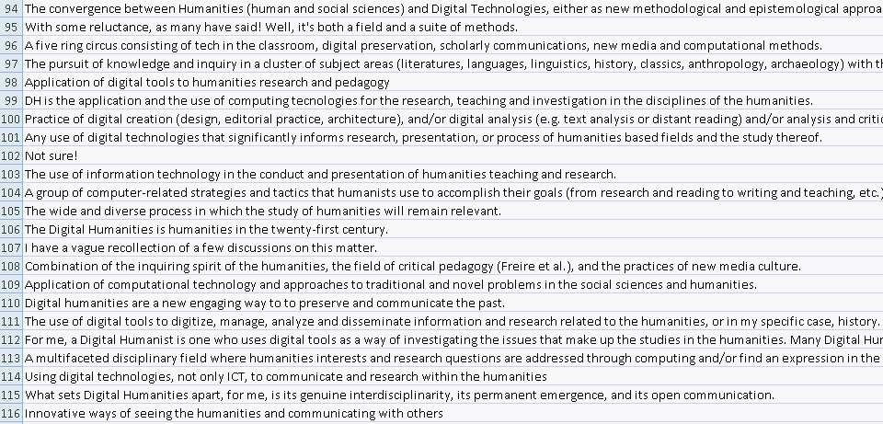
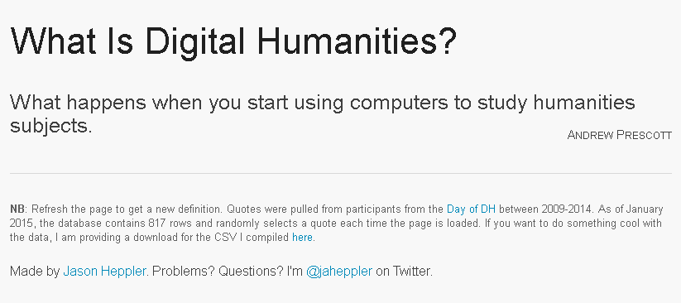
Was ist Digital Humanities?
http://whatisdigitalhumanities.com/

Slide 7
Geisteswissenschaften
Digital Humanities
Informatik
Informations- wissenschaften

Slide 8
Digital Humanities
+Info. Wiss.?
DH arbeitet an Schnittstellen (Informatik / Fachdisziplin) und bringt gleichzeitig einen disziplinspezifischen Fokus ein.
„ […] Diese doppelte Aufgabe der digitalen Geisteswissenschaftler/innen führt dazu, dass sich die Digital Humanities zu einem sehr vielgestaltigen und weiten Feld mit unterschiedlichen Forschungsstrategien entwickelt haben, was den Anschluss an die traditionellen Fachdisziplinen erschwert.“ Peggy Bockwinkel; Batrice Nickel; Gabriel Viehauser (Hg.): Digital Humanities. Perspektiven der Praxis. Berlin, 2018. S. 8.

Slide 9
Definition BMBF
„Die eHumanities verstehen sich als Summe aller Ansätze, die durch die Erforschung, Entwicklung und Anwendung moderner Informationstechnologien die Arbeit in den Geisteswissenschaften erleichtern oder verbessern wollen.“
Bekanntmachung BMBF (2013)
http://www.bmbf.de/foerderungen/21126.php

Slide 10
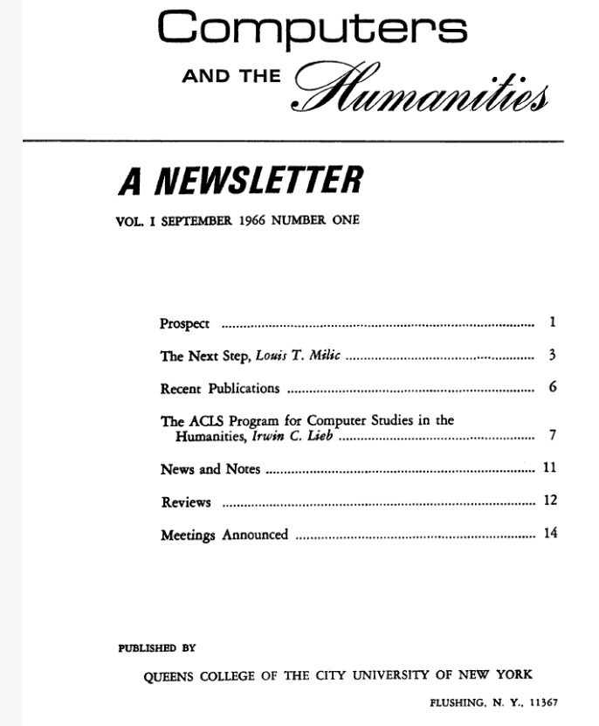
Historizität der Digital Humanities
We are now moving into the phase of consolidation. [...]
[...] the existence of computers has already had some influence on the thinking of humanistic scholars. They have perceived [...] how easily a computer can perform the brute labor of scholarship: the leg work, the look-up time, the collation, the entering, the endless replication of much of the scholar's task.
Beyond this, the manner of thinking of scholars who have been affected by computers has also been modified.
Milic, Louis T. “The Next Step.” Computers and the Humanities, vol. 1, no. 1, 1966, pp. 3–6. www.jstor.org/stable/30199191.

Slide 11
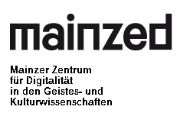
DH Landschaft

Slide 12
Nationale und Internationale Verbände

Slide 13
Studiengänge
https://registries.clarin-dariah.eu/courses

Slide 14
DH aus Perspektive der Informatik
DH befasst sich mit Big Data
volume (Umfang, Datenvolumen)
velocity (Geschwindigkeit, mit der die Datenmengen generiert und transferiert werden)
variety (Bandbreite der Datentypen und -quellen)
Im DH-Kontext lassen sich verschiedenste Teildisziplinen vereinen. U.a.:
Lernende Systeme (Künstliche Intelligenz)
Visualisierungstechniken
Datenmodellierung
Digitale Langzeitarchivierung

Slide 15
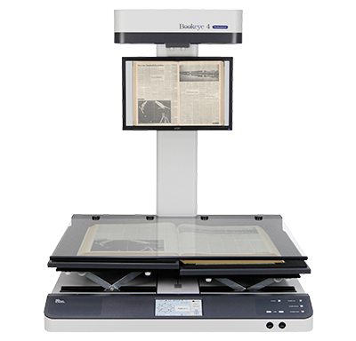
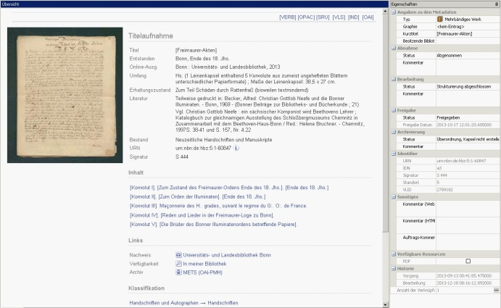
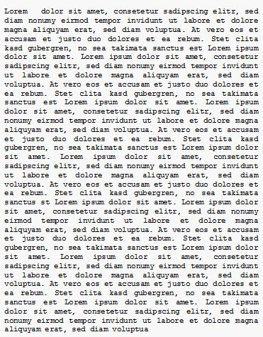
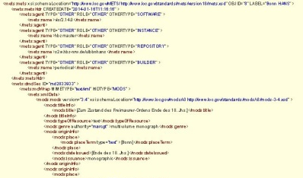
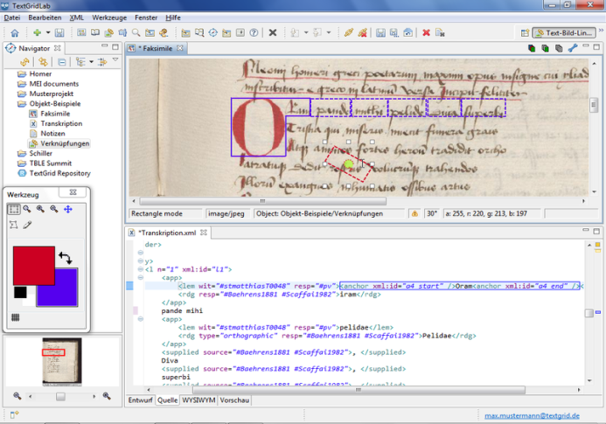
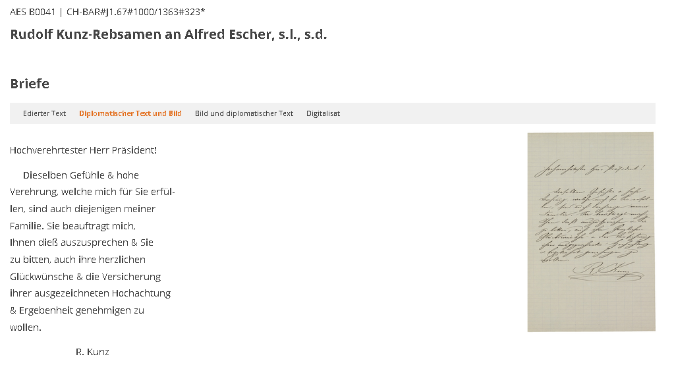
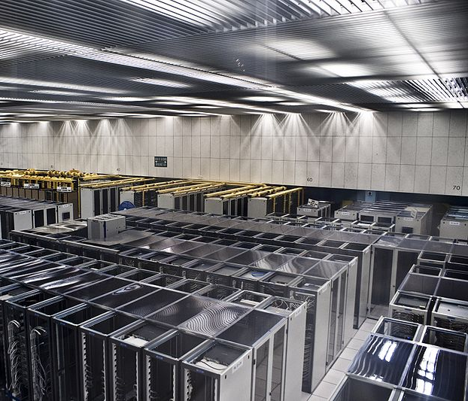
Digital Humanities und Bibliotheken

Slide 16
DARIAH-DE
https://de.dariah.eu/

Slide 17
Clarin-D
https://www.clarin-d.net/de/

Slide 18
Digital Humanities an der ULB Bonn
Digitalisierung / Volltexterkennung / Textauszeichnung
Unterstützung bei Auswahl, Nutzung und Entwicklung von Softwaretools
Einführung in digitale Forschungsmethoden
Anwendung und Entwicklung von Metadatenmodellen
Antragstellung
Nachhaltige Sicherung und Langzeitarchivierung
Forschungsdatenmanagement
Datenbankentwicklung / Hosting

Slide 19
Vom Text zum Bild zum Text
Notes:
Ein Aspekt der DH-Forschung: Nutzung digitaler Quellen. Entweder genuin digital oder digitalisiert. Voraussetzung für die vorgestellten DH-Methoden

Slide 20
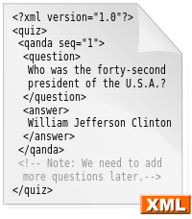
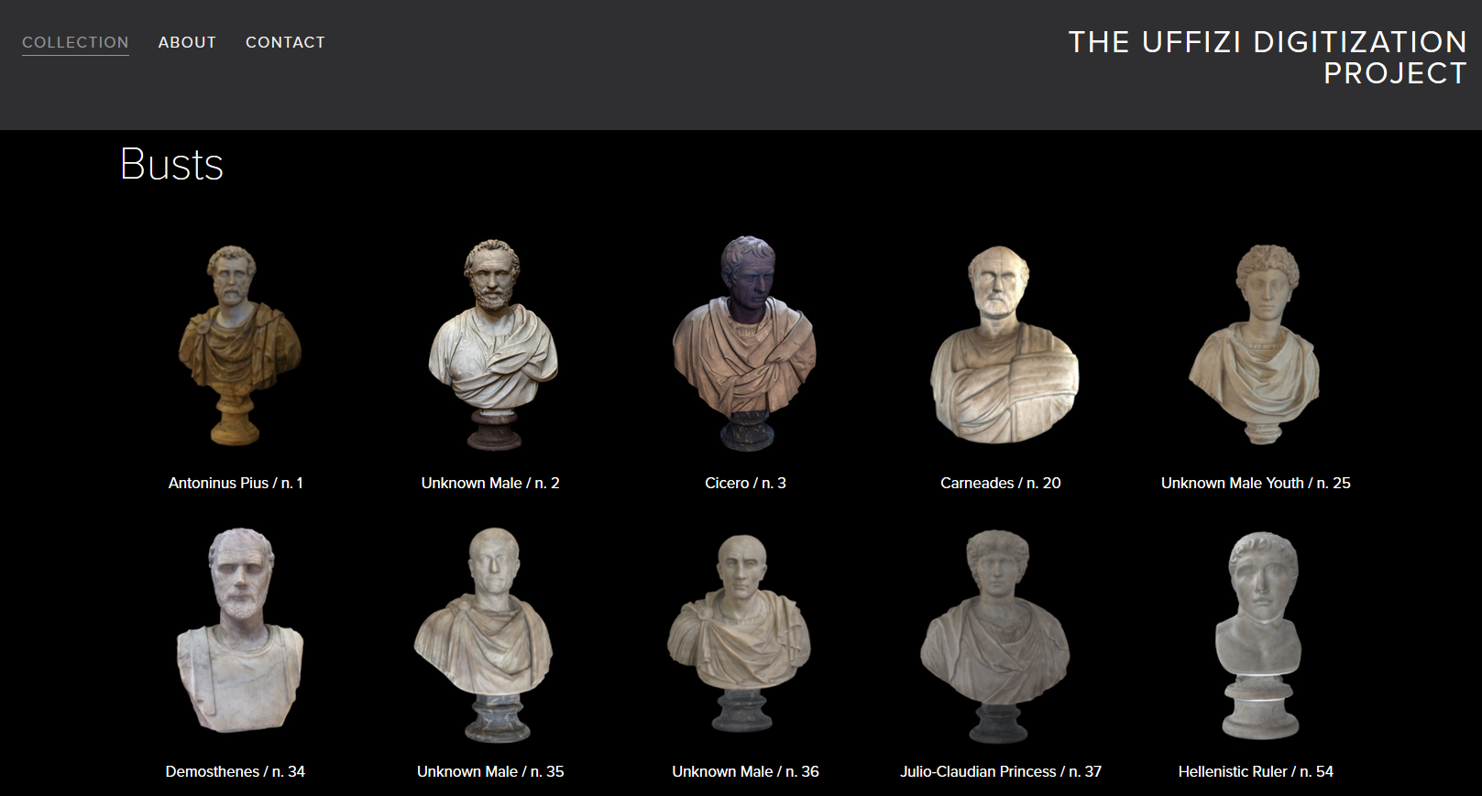
Aspekte der DH-Forschung: Recherche und Nutzung digitaler Quellen
https://iiif.harvardartmuseums.org/manifests/object/299843
https://www.colourbox.de/vektor/lupe-vektor-4149739
https://www.digitalsculpture-uffizi.org/main-collection/
Notes:
Digitalisierte Quellen als Grundlage von DH-Forschung: maschinenlesbare Daten erstellen

Slide 21
Ziel Digitalisierung
Zugänglich machen (orts- und zeitunabhängig, Demokratisierung des Wissens)
Notes:
Anna Amalia Bibliothek Weimar: https://blog.klassik-stiftung.de/wp-content/uploads/2016/09/HAAB_doppel_Nach-dem-Brand_Vor-dem-Brand.jpg

Slide 22
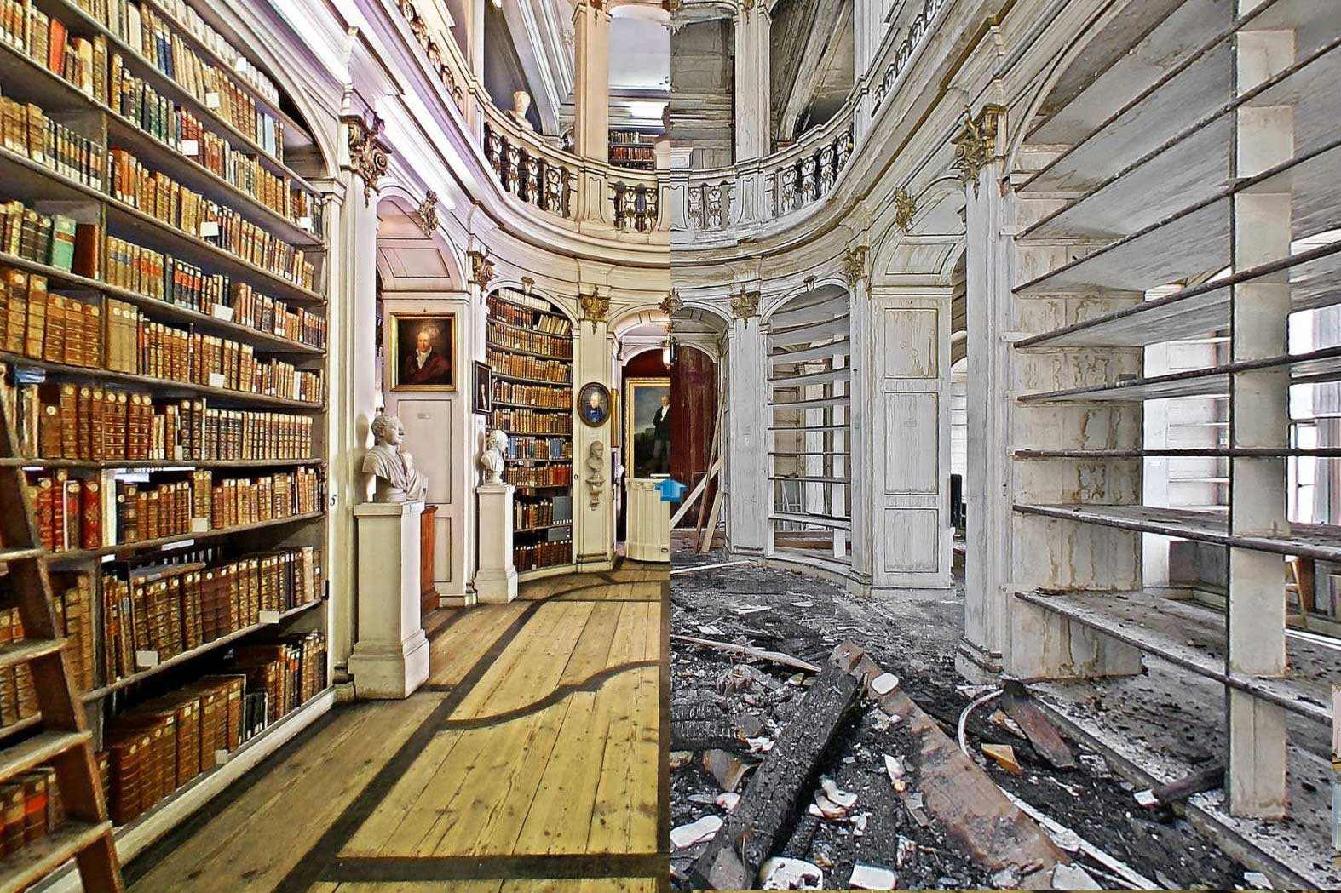
Ziel Digitalisierung
Bewahren
https://blog.klassik-stiftung.de/wp-content/uploads/2016/09/HAAB_doppel_Nach-dem-Brand_Vor-dem-Brand.jpg
Notes:
Anna Amalia Bibliothek Weimar, 50.000 Bände zerstört, 62.000 beschädigt.

Slide 23
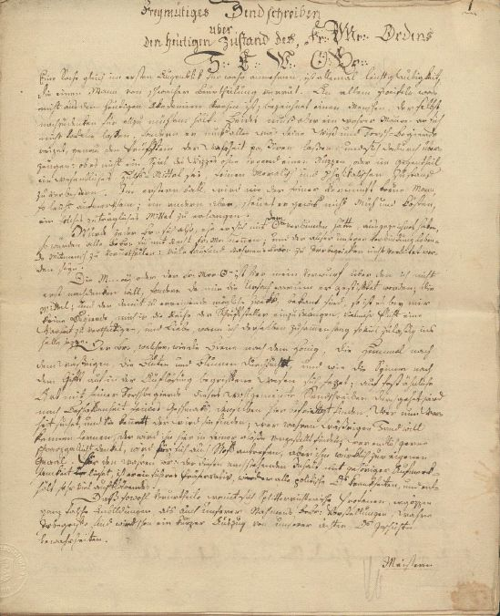
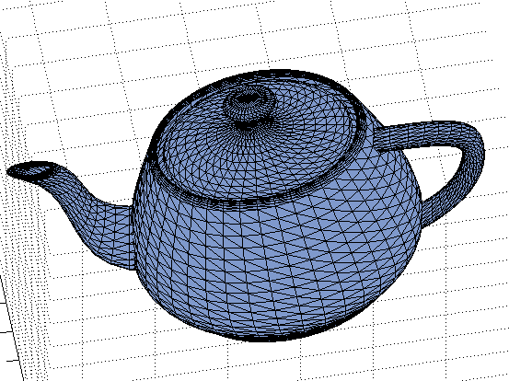
Digitalisierung

Slide 24
Quelle: https://www.arte.tv/de/videos/075631-003-A/geschichte-in-zeiten-von-big-data-venice-time-machine-3-8/ (1:57 Min.)
Notes:
https://www.arte.tv/de/videos/RC-015617/geschichte-in-zeiten-von-big-data/

Slide 25
Vom Text zum Bild zum text: Volltextgenerierung
Notes:
Digitalisierung allein führt nicht zu maschinenlesbarem Text, Digitalisat = Bilddatei, Textextraktion muss folgen (oder bei z. B. Bildern Beschreibung, Auszeichnung notwendig.

Slide 26
Volltexterstellung: Automatische Texterkennung
Ziel: Übertragung des Textes in ein maschinenlesbares Format: Durchsuchbarkeit des Textes ermöglichen
OCR (Optical Character Recognition)

Slide 27
Ocr (Optical Character Recognition)
Kommerzielle Software: Abbyy Fine Reader, Acrobat Pro („Black Box“)
Freie Software: OCRupus, Tesseract (von Google verwendet), Programme können anhand eigener Daten trainiert werden.
OCR macht Fehler
Erkennungsgenauigkeit der OCR hängt von der Vorlage ab (Scanqualität, Zustand, Layout) sowie von den Daten, anhand derer die OCR trainiert wurde: z. B. ältere Sprachstufen, nicht normierte Schriftarten etc.
Je nach Anforderungen an den Text ist eine manuelle Nachkorrektur erforderlich (Edition vs. Massendigitalisierung)
Notes:
DFG: 99,97 % „wissenschaftlich zuverlässig“, unter 80 % „fragwürdig“ (Jannidis et al. 2017: 195)

Slide 28
Beispiel OCR-Erkennung
Notes:
Kölnische Zeitung 1850

Slide 29
Beispiel Ocr-Erkennung
Antiqua-Text mit Fraktur-OCR
Luk 6or seelisten Verssminlunss äeutsckei' LrekitelOen unä Ingenieurs ru Urnnri,
im äakrs 1847, wuräs öraunsokveeiA als näekster Versammlungsort gowäklt; mit kerrliokor kreuäs
wuräe äss kler vernommen, unä wir rüsteten uns demgemäss okns 8äumen.
Notes:
213 Zeichen

Slide 30
Beispiel Ocr-Erkennung
Antiqua-Text mit Fraktur-OCR | Antiqua-Text mit Misch-OCR
Luk 6or seelisten Verssminlunss äeutsckei' LrekitelOen unä Ingenieurs ru Urnnri, | Aus de? sechsten Versammlung' deutscher Architekten und Ingenieure zu Mainz,
im äakrs 1847, wuräs öraunsokveeiA als näekster Versammlungsort gowäklt; mit kerrliokor kreuäs | im Jahre 1847, wurde Braunschweig als nächster Versammlungsort gewählt; mit herzlicher Freude
wuräe äss kler vernommen, unä wir rüsteten uns demgemäss okns 8äumen. | wurde das hier vernommen, und wir rüsteten uns demgemäss ohne Säumen.
Fehler: 48 | Fehler: 3

Slide 31
OCR
- Bewusstsein, dass OCR Fehler macht
Gallica zeigt eine durch die OCR-Software automatisch geschätzte Erkennungsrate an: https://gallica.bnf.fr/ark:/12148/bpt6k65539t.texteImage
Tatsächliche Erkennungsrate kann nur durch manuelle Evaluation erhoben werden.

Slide 32
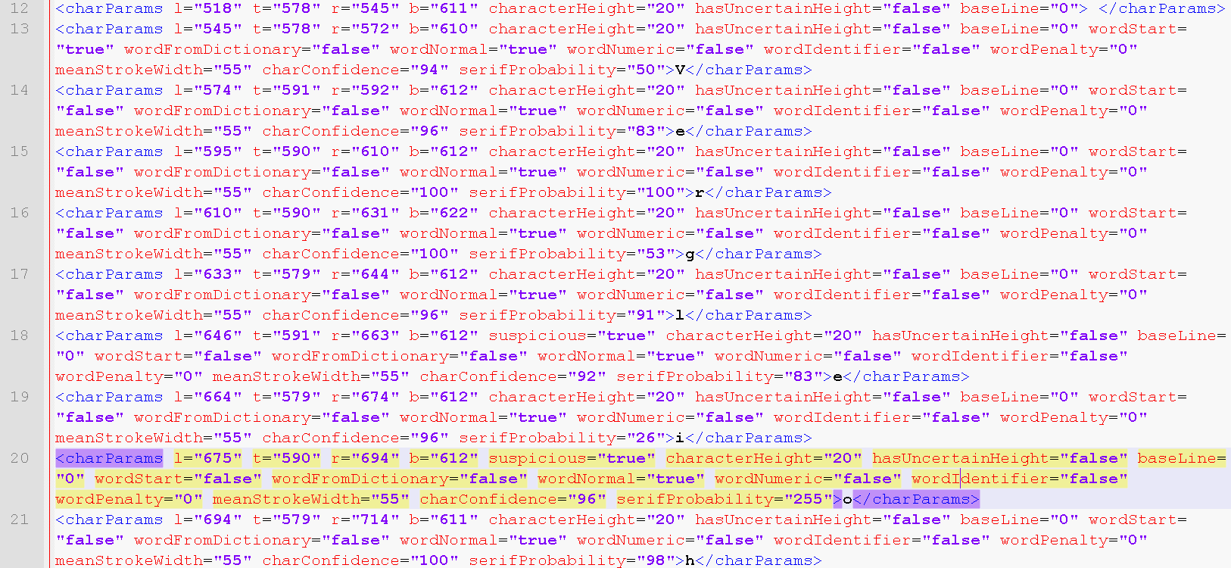
Output Volltextgenerierung
Notes:
Output Abbyy-OCR-Software: ALTO-XML

Slide 33
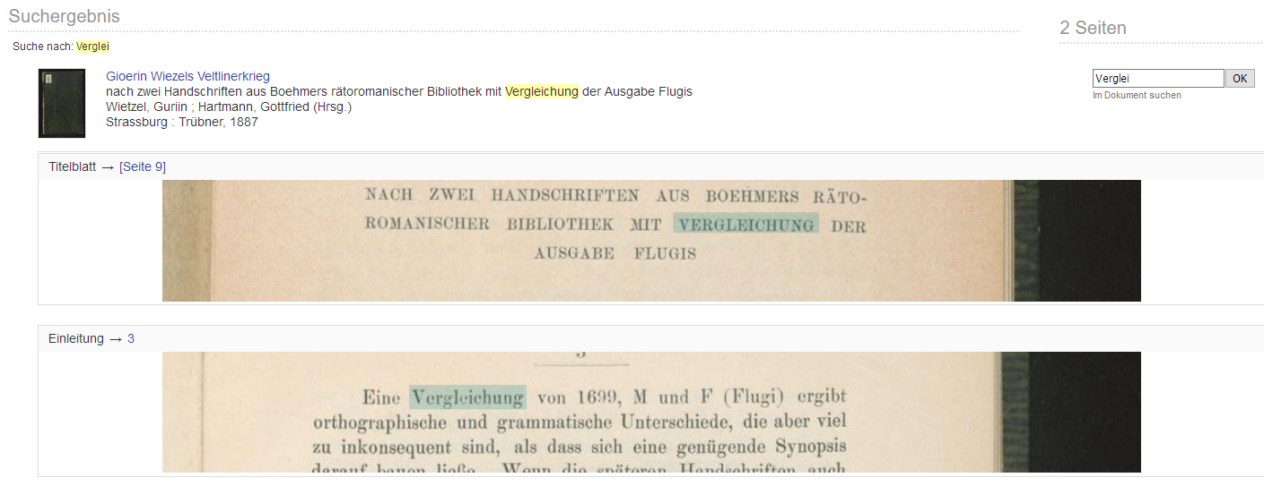
Notes:
Tücke von OCR: oft Fehler

Slide 34
OCR – Ground Truth
Bessere Erkennungsrate mit Ground Truth
d. h. manuell transkribierte Texte von hoher Qualität, die als Trainingsmaterial dienen, z. B. OCRupus, Tesseract.
Iterativer Prozess:
Korrektur
Training
OCR
Notes:
Inzwischen auch KI-Methoden angewendet, neuronale Netze (z. B. Tesseract)

Slide 35
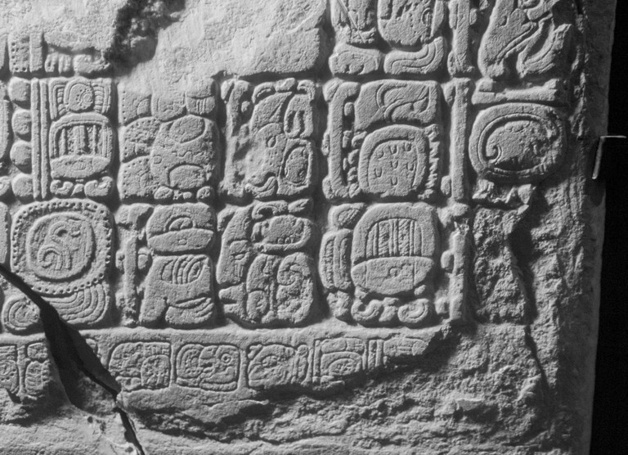
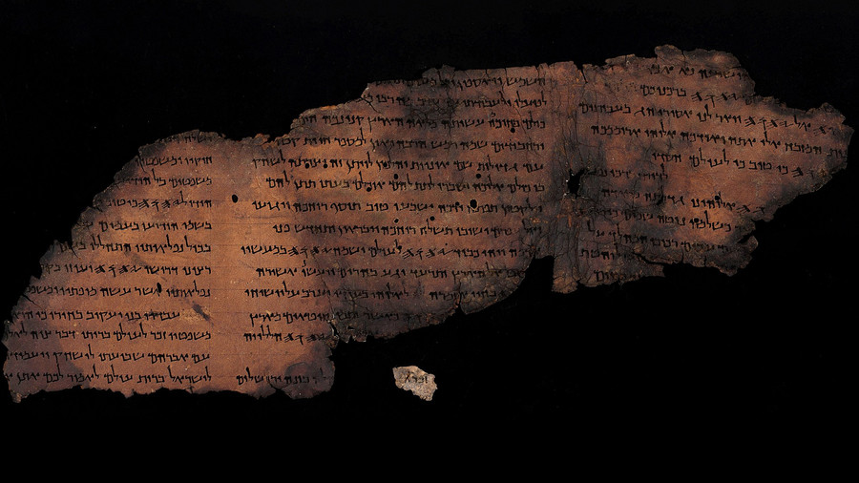
Vom Text zum Bild zum text?
https://encrypted-tbn0.gstatic.com/images?q=tbn:ANd9GcQthLnb66A1WT-MnceYZgI_-MBV-hosKn0WCYmeq5Yg-6jHxfbOxg
https://www.uni-bonn.de/neues/029-2012/angeblich-quelle-des-weltuntergangs/image_thumb
https://www.israelnetz.com/fileadmin/_processed_/a/3/csm_114884_114890_02_39e0be098a.jpg
Notes:
Maya: Elisabeth Wagner, Uni Bonn: https://www.uni-bonn.de/neues/029-2012/angeblich-quelle-des-weltuntergangs/image_thumb
https://encrypted-tbn0.gstatic.com/images?q=tbn:ANd9GcQthLnb66A1WT-MnceYZgI_-MBV-hosKn0WCYmeq5Yg-6jHxfbOxg
https://www.israelnetz.com/fileadmin/_processed_/a/3/csm_114884_114890_02_39e0be098a.jpg
http://gallica.bnf.fr/blog/sites/default/files/incipit_genese_image_en_une.jpg

Slide 36
HTR – handwritten text recognition (transkribus)
Notes:
100 Seiten Trainingsmaterial erforderlich, um dann: Tagger trainieren zu können. Uni Innsbruck, Projekt READ

Slide 37
Keyword Spotting Transkribus
Notes:
Basiert auf der Bilddatei, keine Transkription erforderlich.

Slide 38
Keyword Spotting Transkribus
Notes:
Konfidenz wird zwischen 0 und 1 angegeben, je höher desto besser.

Slide 39
Double keying
Deutsches Textarchiv: Dokumente werden abgetippt, von zwei Personen (double keying), meist nicht muttersprachlich deutsch.
sehr aufwendig und teuer dafür aber hohe Genauigkeit der Daten
http://www.deutschestextarchiv.de/book/view/eck_sanders_1877?p=1

Slide 40
Zugang zu Digitalisaten
Beispiele für Plattformen mit Digitalisaten:
Digitale Sammlungen
Bibliotheken, z. B. ULB Bonn, Bayerische Staatsbibl. (Kooperation mit Google), teilw. spezifische Portale z. B. für Zeitungen
(Inter)nationale Portale
Gallica, Österreichische Nationalbibliothek (z. B. Zeitungen: ANNO), Australian Digital Library (z. B. Korrektur des Volltextes)
Internet Archive (ca. 15 Mio. Texte), Download, Volltexte > Beispiel
Forschungsprojekte
Deutsches Textarchiv, Letters of 1916 (Crowdsourcing), Venice Time Machine (Video)
Notes:
BSB: Kooperation mit Google: Zwei Millionen Bände in 10 Jahren. Vorteil für Google: Daten für Training z. B. von Google Übersetzer o. ä..
Venice Time Machine: Projekt der EPFL Lausanne und der Universität Venedig, Digitalisierung und weitere Erschließung der 80 km Staatsarchiv Venedigs.

Slide 41
Zugang zu Digitalisaten
Aggregatoren:
Deutsche Digitale Bibliothek (DDB)
Europeana

Slide 42
Präsentationsmöglichkeiten der Digitalisate - Beispiele
IIIF: International Image Interoperability Framework: Standard, der es ermöglicht digitale Quellen standortunabhängig auszutauschen und anzuzeigen
IIIF-Viewer Mirador (Beispiel 1, Beispiel 2)
Beispiel: UB Leipzig Papyrus Ebers
Notes:
u. A. virtuelle Zusammenführung verstreuter Bestände möglich: Leipzig Schriftrolle zusammengesetzt + durch Faksimile fehlende Teile ergänzt. Übersetzung kann angezeigt werden.

Slide 43
Digitalisierungsservice ULB
Digitalisierungsvorschläge aus unserem Bestand (urheberrechtsfrei): für WissenschaftlerInnen kostenfrei
Digitalisierung aus unserem Bestand (Auftragsdigitalisierung)
Fremddigitalisierung auch möglich (Konditionen)
Kooperation im Rahmen von Projekten möglich

Slide 44
Pause

Slide 45
Metadaten

Slide 46
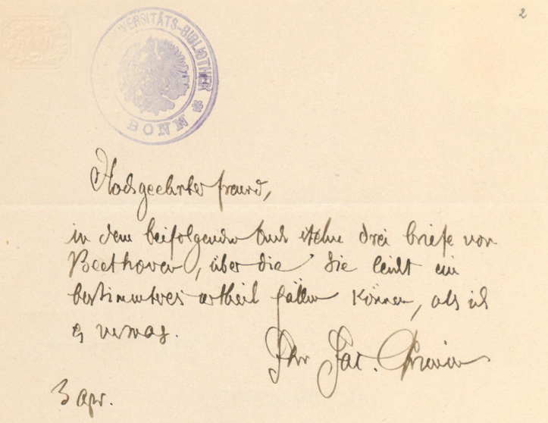
Metadaten
Was verstehen Sie unter Metadaten und welche Bedeutung haben diese im Kontext von Digital Humanities?
Hochgeehrter freund,
in dem beifolgenden buch stehen drei briefe von Beethoven, über die Sie leicht ein bestimmteres urtheil fällen können, als ich es vermag.
Ihr Jac. Grimm
3 apr.

Slide 47
Metadatenstandards: Dublin Core
Öffnen Sie die Seite http://dublincore.org/documents/dces
Verschaffen Sie sich zunächst einen Überblick und schauen sich den Abschnitt „The Elements “ an.
Was würden Sie anders machen?

Slide 48
Metadatenstandards
Regelwerke
(Austausch)Formate
http://digitale-sammlungen.ulb.uni-bonn.de/ulbbnhans/oai/?verb=GetRecord&metadataPrefix=oai_dc&identifier=oai:digitale-sammlungen.ulb.uni-bonn.de:3124260&mode=view
http://digitale-sammlungen.ulb.uni-bonn.de/ulbbnhans/content/titleinfo/3124260

Slide 49
Metadatenstandards
Regelwerke: Was soll wie erschlossen werden.
Formate: Definierte Elemente und Attribute
dc:title : „Brief an Prof. Jahn“
dc:title@type: „alternative“
<dc:title type=„alternative“>Brief an Prof. Jahn</dc:title>
Wertebereiche, Vokabulare.
dc:date : 24. Oktober 18
<dc:date format=„iso 8601“>2018-10-24</dc:date>
<dc:coverage>Bonn</dc:coverage> <dc:contributor>Goethe</dc:contributor>

Slide 50
Kontrollierte Vokabulare & Normdaten
Bopnn, Bonn, Bonn → http://www.geonames.org/6553048
Goethe, Goethe, Göthe → http://d-nb.info/gnd/118540238
→ Prüfung notwendig
Personen, Körperschaften, Orte, Schlagworte
Fachliche Thesauri, Projektspezifische Vokabulare
Eindeutigkeit, Orthografische Genauigkeit
Auffindbarkeit, erleichtert Datenaustausch

Slide 51
Semantic Web & Linked Open Data
Tripel: Objekt → Prädikat → Subjekt

Slide 52
Semantic Web & Linked Open Data

Slide 53
Semantic Web & Linked Open Data
https://commons.wikimedia.org/wiki/File:LOD_Cloud_Diagram_as_of_September_2011.svg
By Richard Cyganiak, Anja Jentzsch (http://richard.cyganiak.de/2007/10/lod/) [CC BY-SA 3.0]

Slide 54
Schema.org Praktische Anwendung Metadaten
https://schema.org/docs/gs.html

Slide 55
Digitale Edition: Praktische Anwendung Metadaten
https://www.briefedition.alfred-escher.ch/briefe/B0007/

Slide 56
Digitale Forschungsmethoden
Beispielhafte

Slide 57
Part of speech tagging
Automatisches Zuweisen von Wortarten (Verb, Adjektiv etc.)
Oft Basis für weitere Untersuchungen, nicht nur sprachwiss. auch literaturwiss. (Stil) etc.
Z. B. um im Frz. Adjektive und Substantive bei einer Suche nach Endungen unterscheiden zu können: chanteuse (NN) heureuse (ADJ)
Notes:
einen: (eher Artikel als Verb, lexikalisch
Wahrscheinlichkeit in einem bestimmten Kontext, z. B.
Brown Corpus in den 60er Jahren

Slide 58
Part of speech Tagging
Oft stochastische Tagger: Weisen die Wortart nach lexikalischen und kontextuellen Kriterien zu (Berechnung der Wahrscheinlichkeit des Auftretens) Beispiel: einen
Tagger werden trainiert
Problem: Trainingsdaten sind meist standardsprachlich. Dialekte? Ältere Sprachstufen? Neologismen? Register wie z. B. Fachsprachen > Keine Standardisierung.
Aktuell weisen Tagger eine Genauigkeit auf Wortebene von 95-98% auf (abhängig von Sprachstufe und Training)
Notes:
Lemnitzer/Zinsmeister 2010: 68. Symbolische Tagger: Handgeschriebenen Regeln/Kontextmuster-Regeln, z. B. verwende das Verb-Tag wenn vor „einen“ ein „zu“ steht, Z. B. Brown-Korpus 33000 Disambiguierungsregeln formuliert. Hybridtagger: Mischung zwischen Wahrscheinlichkeitsberechnung und geschriebenen Regeln. TrettTagger = stochastischer Tagger.
Für Training ist ein vorannotiertes Korpus notwendig
(z. B. Zeitungen oft Neologismen, Spezifika, Politik Abkürzungen etc. z. B. DSVGO etc.)

Slide 59
Output treetagger
Notes:
Wort, Wortart, Lemma (Grundform des Wortes, ist, sind = sein),
Bei Taggern auch Ansichten vermittelt, bspw. Grundform eines Wortes: Wählerin / Wähler

Slide 60
Output Tree Tagger (Weblicht)
Notes:
Tagger nicht neutral sondern gewisse Ideologien/Weltanschauungen dahinter. Weblicht, https://www.lemonde.fr/les-decodeurs/article/2018/10/16/parite-la-composition-du-gouvernement-ne-remplit-pas-toutes-les-promesses-du-candidat-macron_5370149_4355770.html

Slide 61
Praxis
POS mit Weblicht (CLARIN-D)

Slide 62
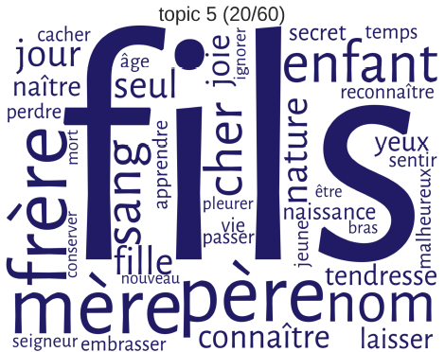
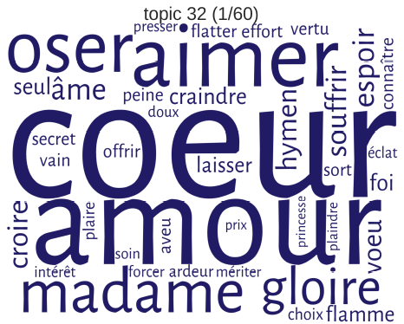
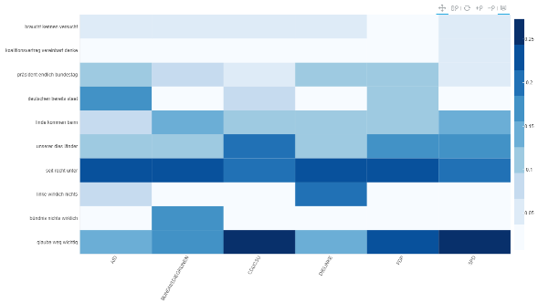
Topic Modelling
Analyse eines Textkorpus zu Themen, Genrezuordnungen und historischen Verschiebungen
“We need new computational tools to help organize, search, and understand these vast amounts of information.” (Blei 2012)
Python library “Topics”: https://github.com/DARIAH-DE/Topics
David M. Blei: Probabilistic topic models. https://doi.org/10.1145/2133806.2133826
Christoph Schöch: Topic Modeling Genre: An Exploration of French Classical and Enlightenment Drama. https://doi.org/10.5281/zenodo.166356
https://dhd-blog.org/wp-content/uploads/2018/08/2_heatmap.png
Notes:
Right now, we work with online information using two main tools—search and links. We type keywords into a search engine and find a set of documents related to them. We look at the documents in that set, possibly navigating to other linked documents. This is a powerful way of interacting with our online archive, but something is missing. Imagine searching and exploring documents based on the themes that un through them. We might “zoom in” and “zoom out” to find specific or broader themes; we might look at how those themes changed through time or how they are connected to each other. Rather than finding documents through keyword search alone, we might first find the theme that we are interested in, and then examine the documents related to that theme.

Slide 63
Stilometrie
Computergestützte Verfahren der Erhebung stilistischer Merkmale und ihrer Häufigkeiten in Texten.
Methode der Autorenzuschreibung: „Cuckoo’s Calling“ → J.K Rowling.
Vgl. Patrick Juola:How a Computer Program Helped Show J.K. Rowling write A Cuckoo’s Calling. https://www.scientificamerican.com/article/how-a-computer-program-helped-show-jk-rowling-write-a-cuckoos-calling.
Softwarepaket Stylo ‘R’: https://sites.google.com/site/computationalstylistics/stylo

Slide 64
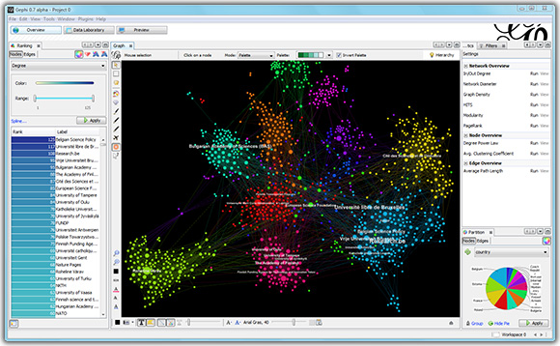
Netzwerkanalyse
https://d3js.org/
https://gephi.org/
http://www.martingrandjean.ch/wp-content/uploads/2015/12/Shakespeare-Network-Romeo-and-Juliet.png

Slide 65
Beispiele Crowdsourcing
ARTigo (Annotieren von Bildern, Spiel)
Transkription von Volksliedern (handschriftliche Noten, MEI) (Allegro)
Europeana Transcribathon

Slide 66
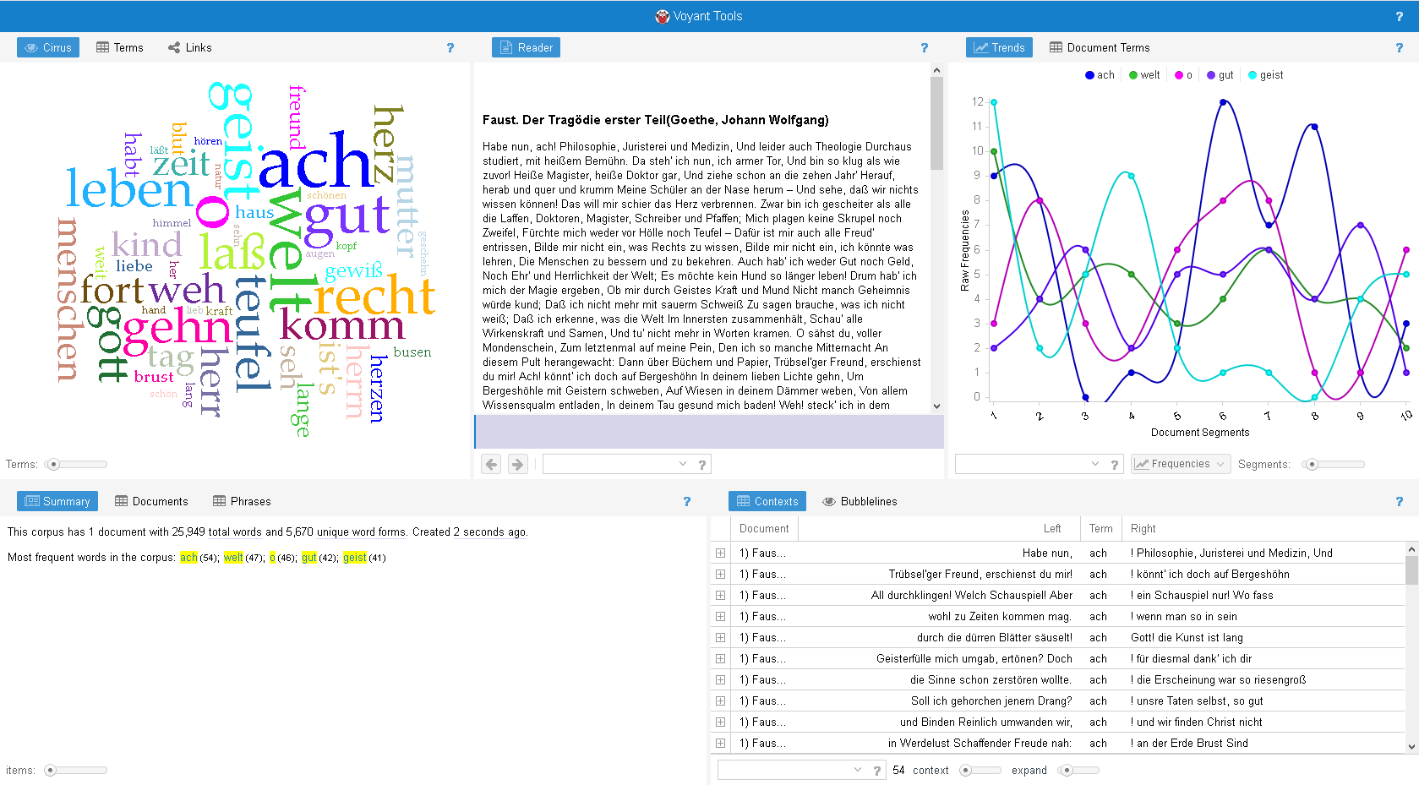
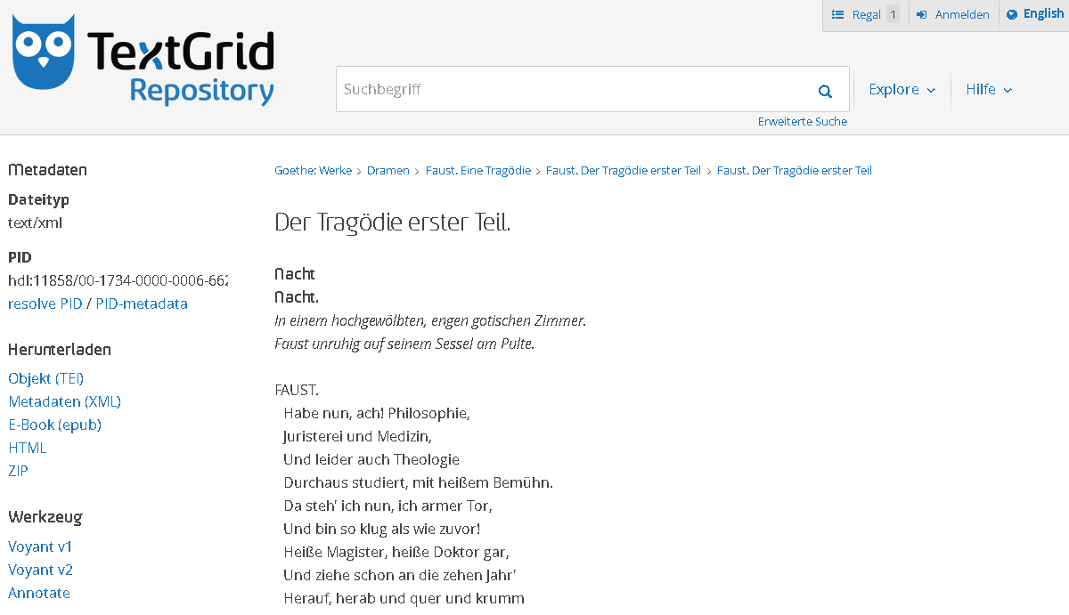
Praktische Übung. Voyant Tools
Vielfältiger explorativer und analytischer Zugang zu Texten
http://hdl.handle.net/hdl:11858/00-1734-0000-0006-6628-A
https://voyant.de.dariah.eu/voyant2/?corpus=8629ac3a6f1350babe5248f15a86e8b1&stopList=stop.de.german.txt

Slide 67
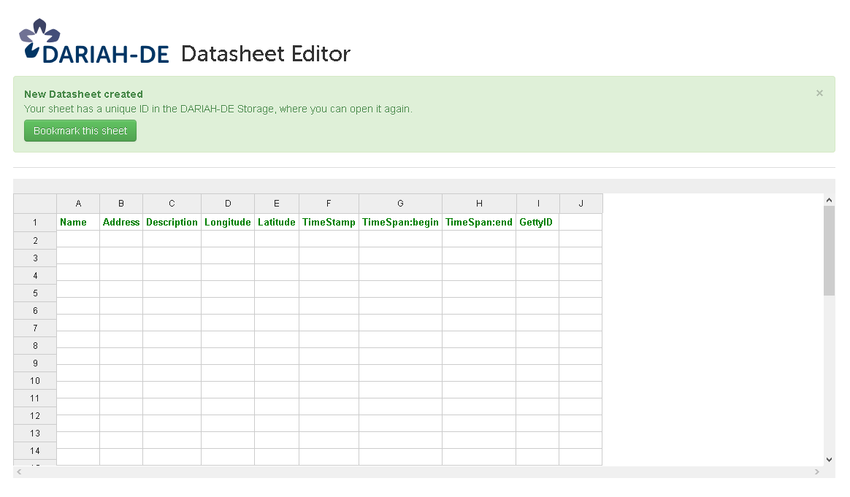
Dariah Geo Browser
https://geobrowser.de.dariah.eu/
https://geobrowser.de.dariah.eu/edit/

Slide 68
Rechtliche Aspekte

Slide 69
Rechtliche Aspekte
Betroffene Rechtsbereiche
Urheberrechte
Persönlichkeitsrechte
Ggf. rechtliche Ansprüche besitzhaltender Einrichtungen (Archive, Bibliotheken)
Spezifische Nutzungslizenzen (Bspw. kein TDM)
Auswirkungen auf
Zugänglichkeit
Speichermöglichkeiten
Datenanalyse und Bearbeitung
Publikationsmöglichkeiten

Slide 70
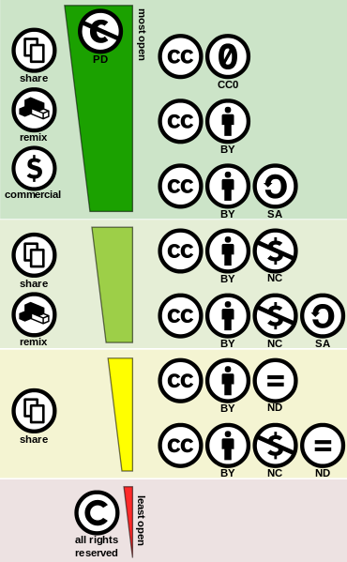
Rechtliche Aspekte
Worauf ist zu achten:
Freie Nutzungslizenzen
Erloschene Urheberrechte
Individuelle Vereinbarungen, Verlags-Policies
UrhG: https://www.gesetze-im-internet.de/urhg/
§ 31; §38,4; §60d
https://commons.wikimedia.org/wiki/File:Creative_commons_license_spectrum.svg By Shaddim; original CC license symbols by Creative Commons [CC BY 4.0]

Slide 71
Forschungsdaten- management

Slide 72
Forschungsdaten management
Datenerstellung, Datensammlung und Konzepte zur Datennutzung
Datenstrukturierung, Datenablage und –Benennung
Daten erhalten: Speichern, Zugang ermöglichen, Sichern, Backup, Archivierungen
Auffindbarkeit, Daten teilen und ggf. publizieren und Zitierfähigkeit gewährleisten

Slide 73
Forschungsdaten-management 1
http://www.dcc.ac.uk/sites/default/files/lifecycle_web.png

Slide 74
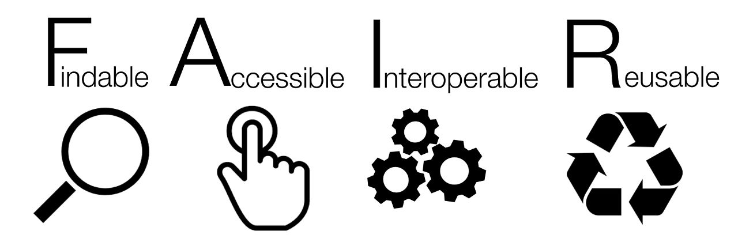
Forschungsdaten-management 2
Private Domäne
Gruppendomäne
Dauerhafte Domäne
Zugang und Nachnutzung
https://commons.wikimedia.org/wiki/File:FAIR_data_principles.jpg

Slide 75
FDM Werkzeug: Datenmanagementpläne
Formalisierte Dokumente. Oft versioniert.
Wie werden Daten während und nach dem Forschungsvorhaben gehandhabt
Aspekte eines DMP:
Datenmanagement (Sammlung, Speicherorte, Zugänglichkeiten, Formate, …)
Metadatenvergabe
Datensicherung/Archivierung
Datenanalysen und Versionen
Verantwortlichkeiten
Rechtliche Aspekte
DMP wird vor einem Forschungsprojekt verfasst

Slide 76
Digitale Langzeitarchivierung
Speichermedien, Formate, Hard- und Software altern
Technikmuseum, Emulation, Virtualisierung.
Bitstream Preservation
Speichermedien aktuell halten, „bits“ prüfen, Zugänglichkeit gewährleisten.
Funktionale Langzeitsicherung
Definition signifikanter Eigenschaften
Technology Watch
Format Migration
Erfordert Konzept und umfängliche Metadaten

Slide 77
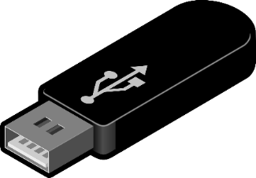
Backup (rule of three)
3: Keep three copies of your data!
2: Store them at two separate locations!
1: Use more than one kind of storage hardware!
0: Do not use USB-Sticks!
USB-Sticks are not reliable storage media!
(picture: pixabay.com)

Slide 78
DMP für Eigenes Forschungsprojekt
https://www.clarin-d.net/de/aufbereiten/datenmanagementplan-entwickeln

Slide 79
TEI

Slide 80
Bibliographie
Jannidis, Fotis / Kohle, Hubertus / Rehbein, Malte (2017): Digital Humanities. Eine Einführung. Stuttgart: Metzler.

Slide 81
Vielen Dank für Ihre Aufmerksamkeit.
Fragen?
Kontakt:
ULB Bonn
Jan Kenter und Stefanie Läpke
dh@ulb.uni-bonn.de

